Slide 1
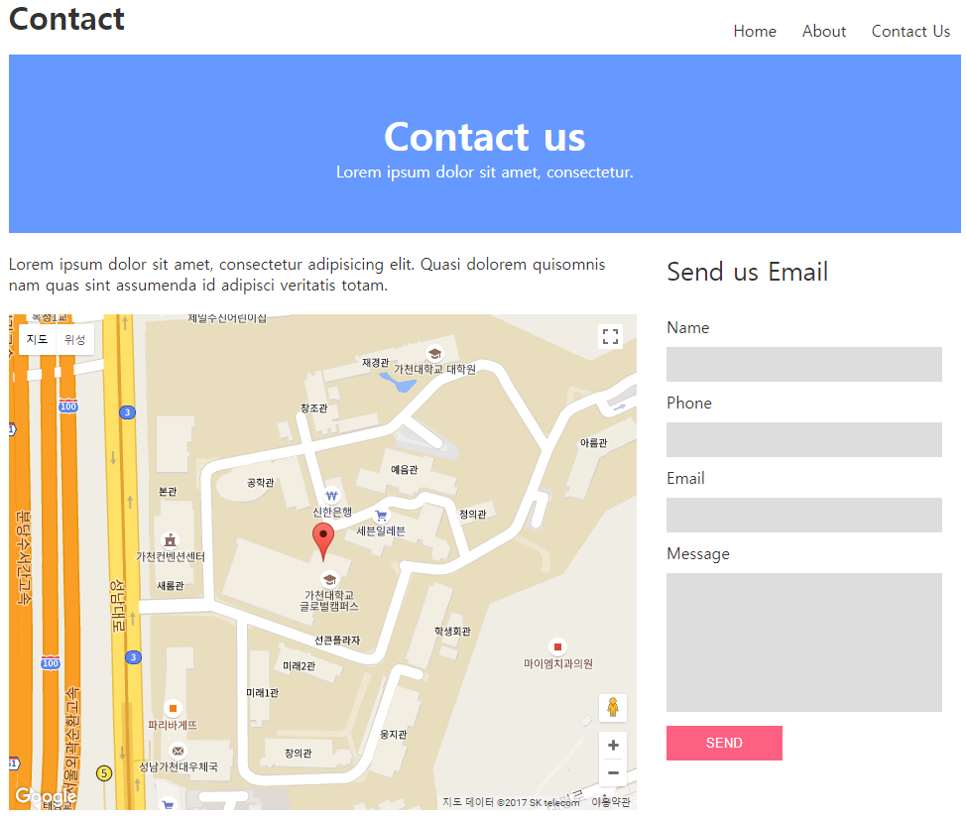
Ch07_project1
map.html
map2.html

Slide 2
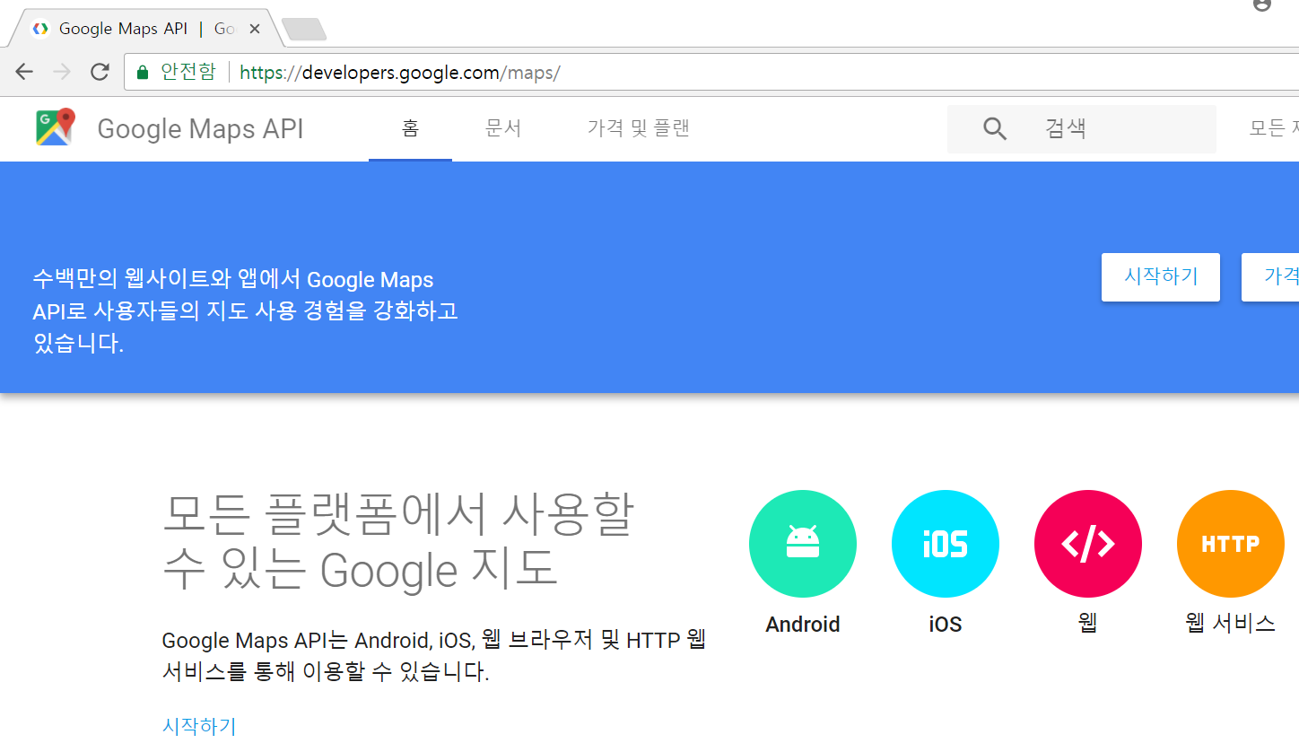
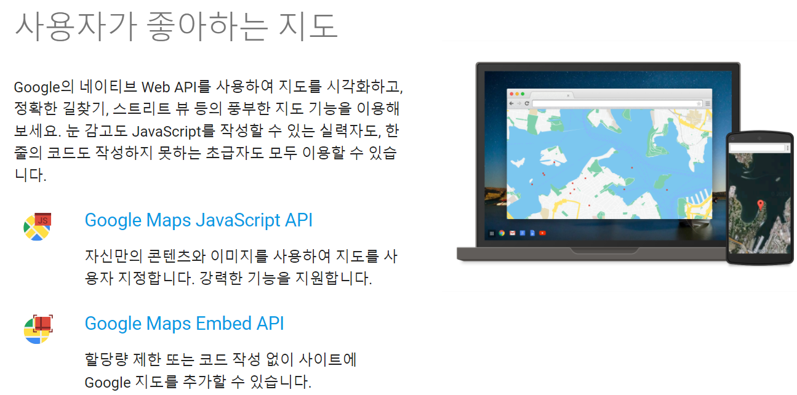
Ch07_project1
구글 개발자 사이트에서 구글 맵 웹용 API 키 생성
URL : https://developers.google.com/maps/

Slide 3

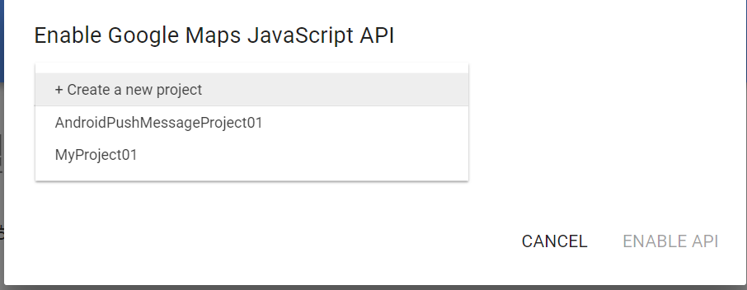
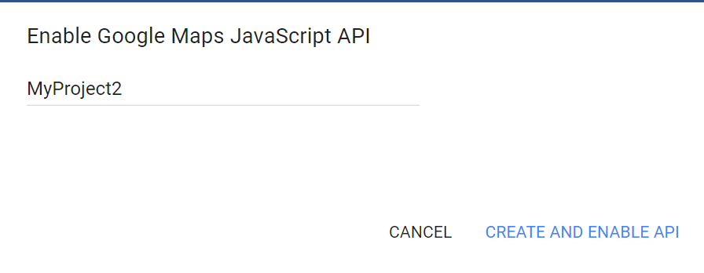
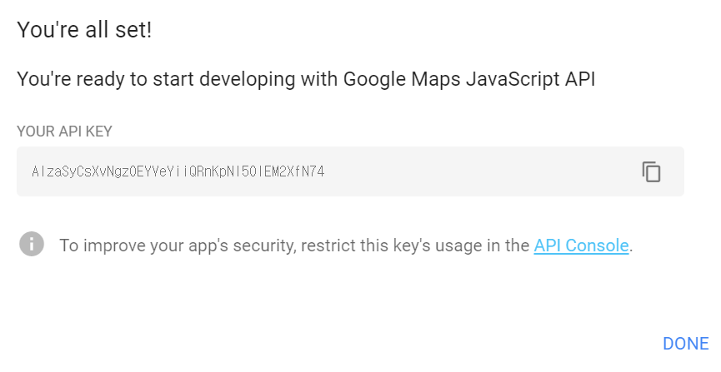
Ch07_project1
구글 개발자 사이트에서 구글 맵 웹용 API 키 생성
프로젝트 생성
API 키

Slide 4
Ch07_project1
구글 맵 API 추가 샘플 코드 가져오기
URL : https://developers.google.com/maps/

Slide 5
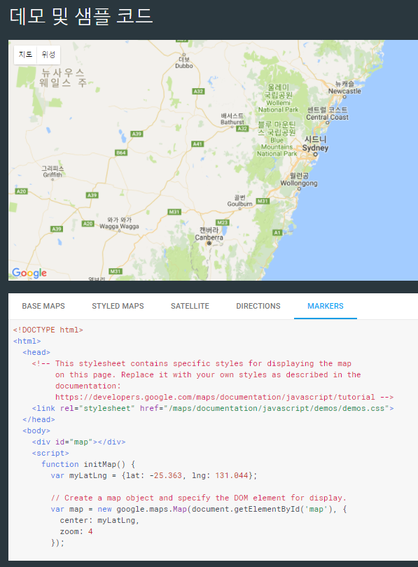
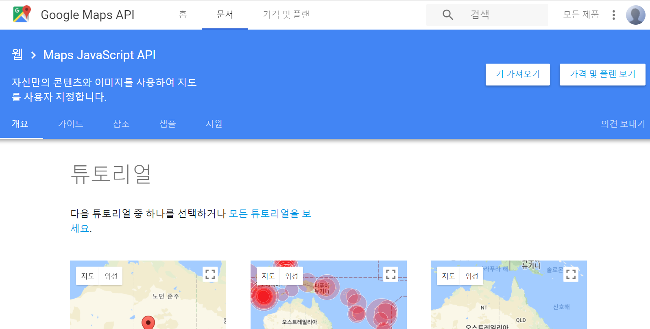
Ch07_project1
구글 맵 API 추가 샘플 코드

Slide 6
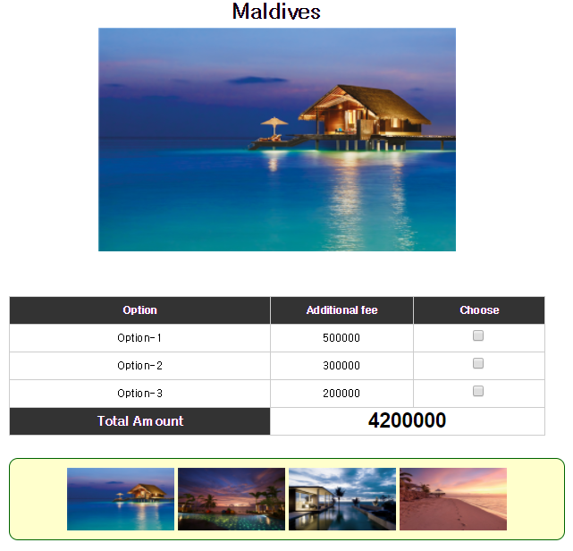
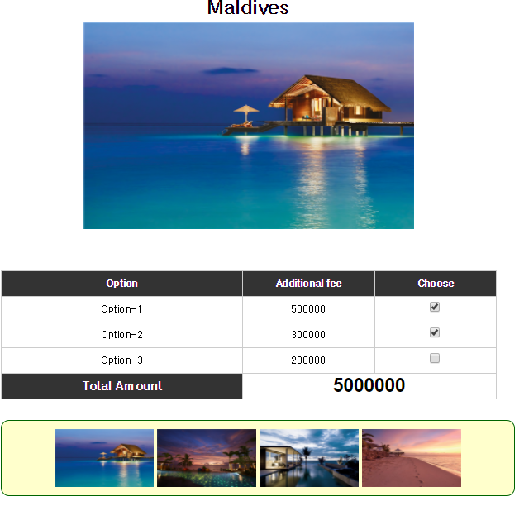
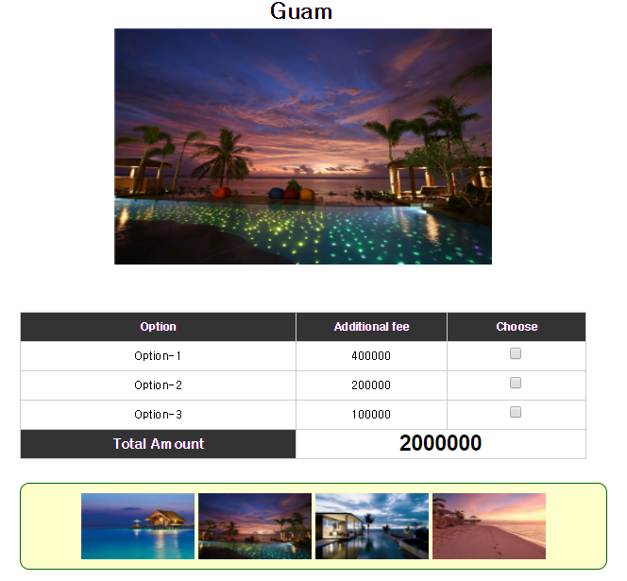
Ch07_project2

Slide 7
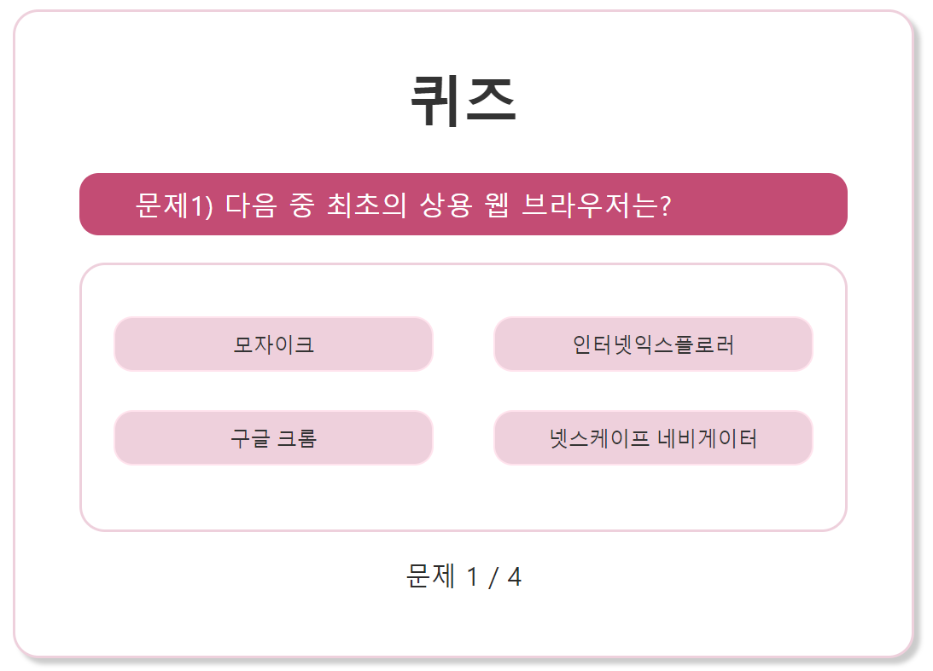
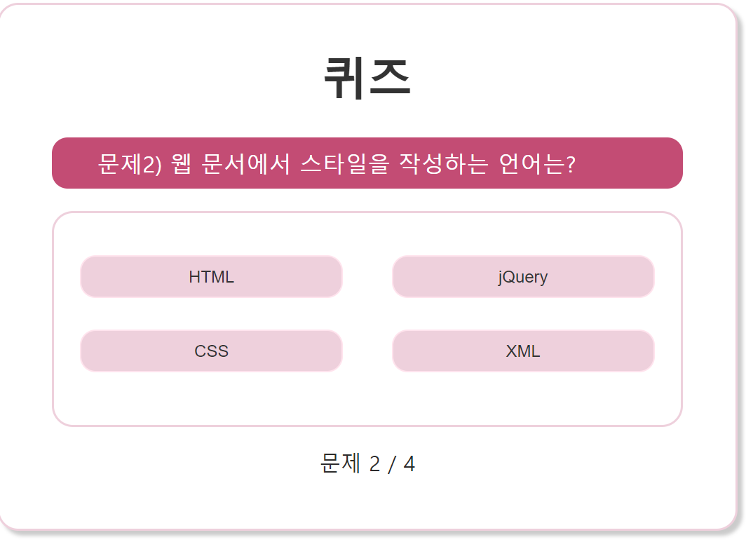
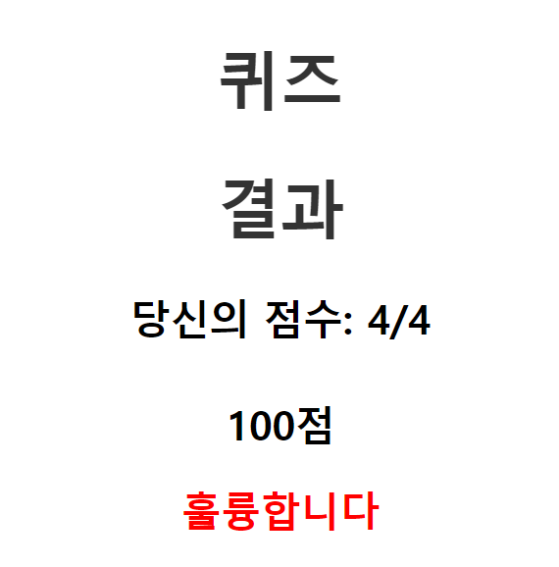
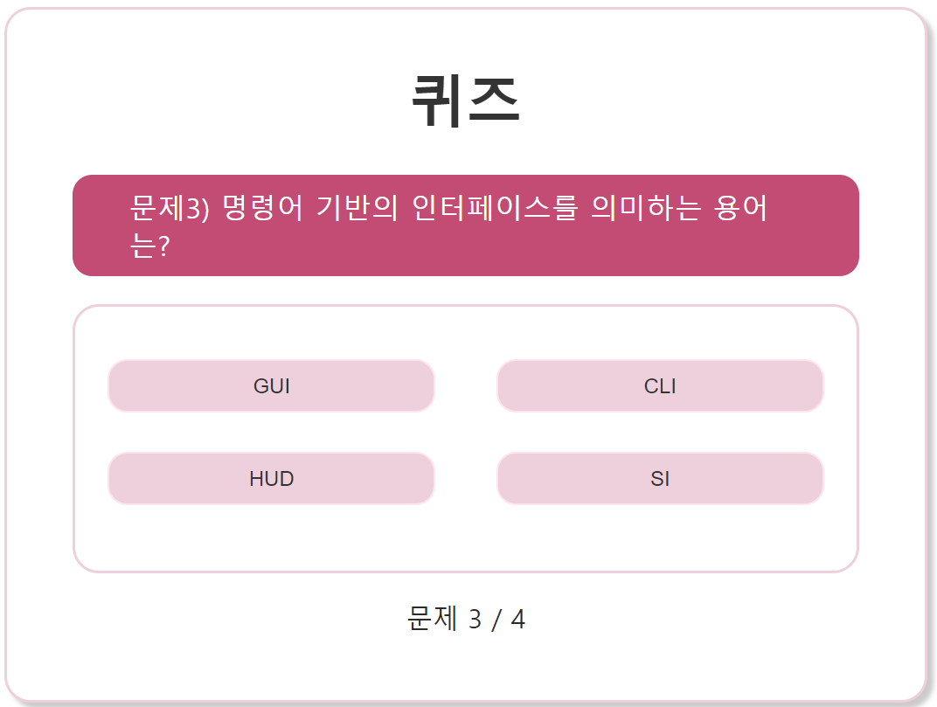
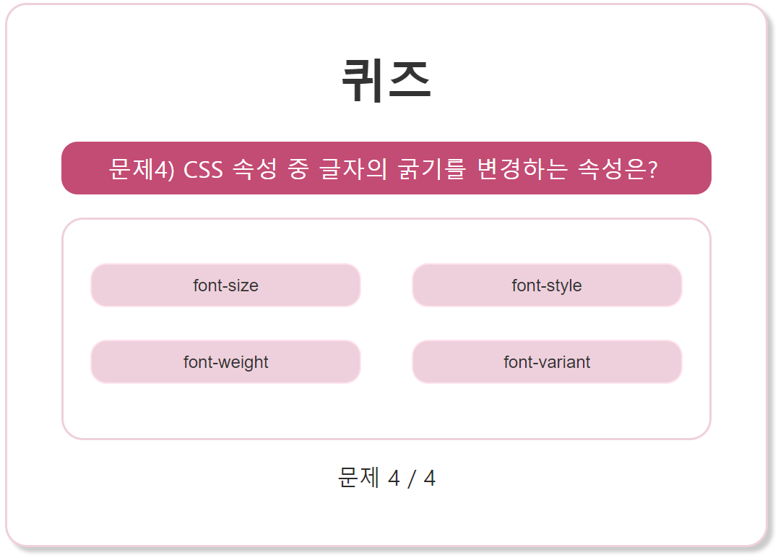

Ch07_project3

Slide 8
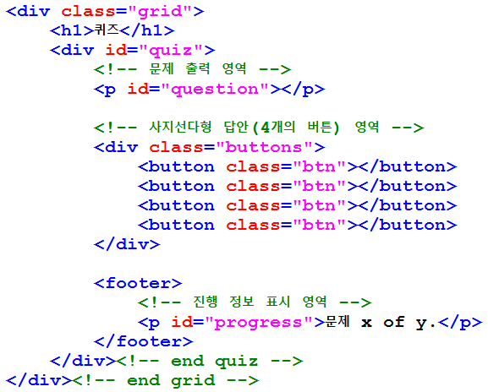
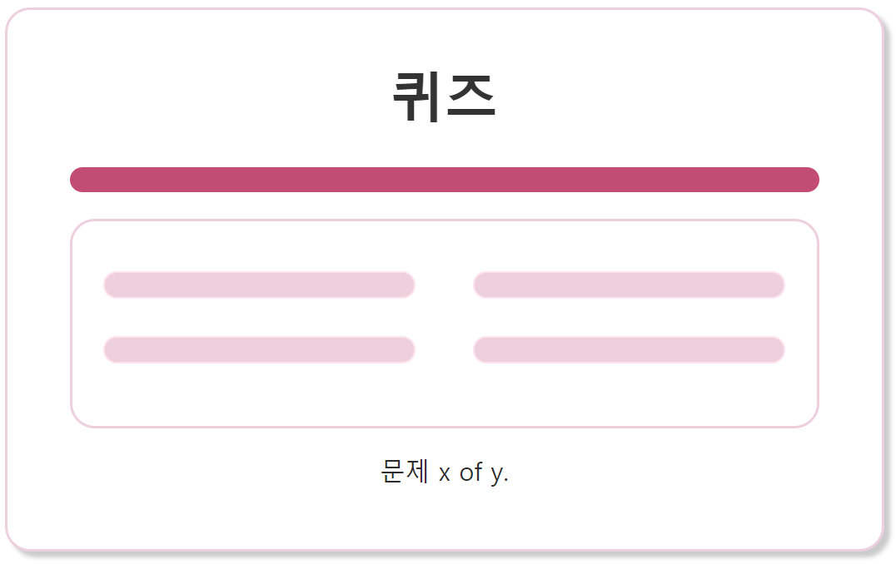

Slide 9




Slide 10


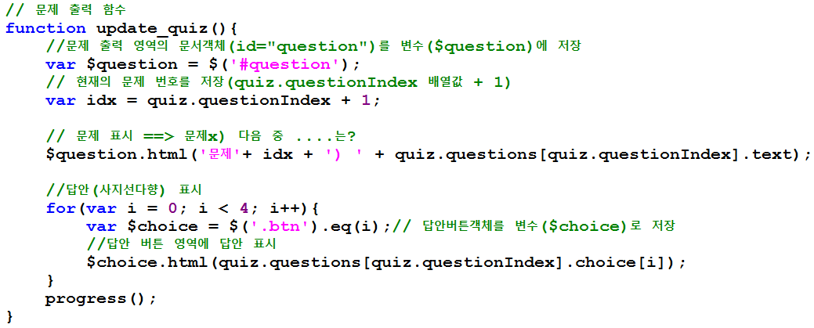
1
2
3
1
2
3

Slide 11


Slide 12
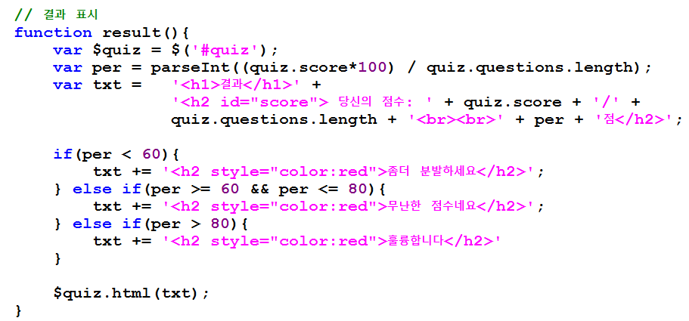

Slide 13
